Slide 1
Sync-mongodb-cluster
From：jrjc
Date：2012-04-27

Slide 2
目的
主要是为了解决mongodb自身的集群同步时数据未压缩的问题，如果将来mongodb的新版本中有这样的支持，那么是最好的解决途径。
考虑到未来的扩展，应支持一个主集群与多地子集群之间可同步性
更方便的配置

Slide 3
分析
针对local下的oplog.rs表
oplog.rs表中记录了的操作可以用来进行数据同步，当上次同步异常未完全同步，可覆盖操作而无影响
每个扩展的连接点都应该有自己唯一的明码密钥进行身份认证
数据在超过一定的量时，需要进行压缩传输
通讯协议: ……
Name | Desc
ts | 时间戳
h | 不清楚
op | 操作类型，如c:create创建（如表和库的创建），i:insert插入，u:update更新，d:delete删除
ns | 操作对应的dbs和collection
o | 操作的对象（如对应create则为执行的命令）
O2 | 在update的时候出现了，记录的是update的条件
type | l | e | n | g | t | h | ( |  | 1 | 2 |  | )

Slide 4
分析oplog.rs中的数据
{
"ts" : {
"$timestamp" : NumberLong("5725591460296785921")
},
"h" : NumberLong("5101334456497602577"),
"op" : "c",
"ns" : "test.$cmd",
"o" : {
"create" : "temporary"
}
}
{
"ts" : {
"$timestamp" : NumberLong("5725592104541880321")
},
"h" : NumberLong("-2870885974259881535"),
"op" : "i",
"ns" : "test.test",
"o" : {
"_id" : ObjectId("4f7563afc0413104d8fcd096"),
"name" : "sss",
"age" : 12,
"birth" : "1983-10-10 12:00:00"
}
}

Slide 5
分析oplog.rs
{
"ts" : {
"$timestamp" : NumberLong("5725592396599656449")
},
"h" : NumberLong("-5788264799604917756"),
"op" : "u",
"ns" : "test.test",
"o2" : {
"_id" : ObjectId("4f7563afc0413104d8fcd096")
},
"o" : {
"$set" : {
"age" : 29
}
}
}
{
"ts" : {
"$timestamp" : NumberLong("5725593508996186113")
},
"h" : NumberLong("3068818123997711473"),
"op" : "d",
"ns" : "test.test",
"b" : true,
"o" : {
"_id" : ObjectId("4f7563afc0413104d8fcd096")
}
}

Slide 6
技术点
Node.js
Zlib(gzip,gunzip)，目前测试数据的结果看，压缩比例在25%左右
Socket
Mongodb(replica sets)
Oplog.rs

Slide 7
思路
1.在一台第三方机器上启动node主程序（主、从集群中的任意机器都有可能会当掉，所以机器要剥离出来），使用nodejs自带的cluster集群（只启动1个子进程，用该功能是因为在子进程当掉以后，cluster会自动重新fork一个子进程出来继续执行，省掉了相关自己实现监听代码来解决程序崩溃的问题），同时在需要同步的子集群的所在地找台机器部署node从程序
2.在一台单独的mongodb上建立同步信息库表（因为主集群在当机的时候进行选举是需要一定的时间的，如果这段时间内的同步相关信息的记录操作丢失的处理可能会引发重复操作或者一些未预见的问题，同时可能会在增加主集群的数据负担）
3.node需要暴露的可配置参数
子集群的配置集
轮询的间隔
每次最大同步的记录条数
…
4.node内部要实现的功能
轮询（检测对应子集群是否已成功更新，进行继续的数据更新）
日志同步的实现（分析日志oplog对应的字段，并解析成对应的操作在子集群执行）
日志同步数据的分析
数据的压缩算法的实现，以及压缩效率的分析

Slide 8
本地开发准备
1.集群1为data包 47017-47019（主集群A，模拟北京机房）
2.集群n为data2包 47011-47012（从集群B，模拟上海机房）
3.nodejs，基于http/socket通讯，轮询监控主集群的local > oplog.rs表，使用nodejs(0.5版本后)自带的zlib库中的gzip压缩数据（gunzip解压）
4.每个集群都要做安全策略，在指定的端口，只接受来自nodejs所在服务器的请求，防止不安全的访问
5.程序的压力测试

Slide 9
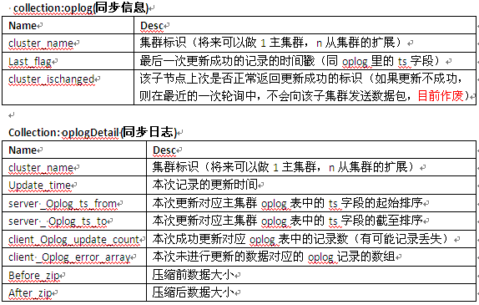
库表结构

Slide 10
Step1
Node client
client-cluster1
Server-cluster
Node server
Step2
Step2
Step4
Step5
Step6
Step6
Step5 & 6
Step3
Node client
client-cluster2
Step7
Syncinfo
Step1:请求认证信息
Step2:回复认证信息并酌情返回最新的ts值
Step3:若未接收到最新的ts值则去库中获取
Step4:从主集群中获取需要同步的信息
Step5:发送同步信息
Step6:同步数据并返回本次同步的相关结果
Step7:更新最新的标识位并记录同步结果
.
.
.
.
.
.
.
.

Slide 11
延伸应用
任意的集群节点可以即为主也为从，这样可以作为分散主集群的同步和带宽的压力的一种方法（形成一条链网或二叉树）
主
从（n）
主
……
北京
上海
深圳
主
从（n）

Slide 12
进度
目前已完成了beta版本，即1主集群和n从集群之间同步，支持同步创建输出dbs、collection、index以及数据的增删改操作，如果有遗漏的数据操作方式，再进行添加。
Client在server断开后定时重连
Server在client断开后将它踢出同步队列
缺乏跨机房同步的测试
缺乏大数据量并发的测试

Slide 13
存在的问题
server给client发送的信息进行二进制压缩后正常，但是client给server发送的在二进制后解压缩不正常。所以在现在的实现中，只server给client发送的信息是可压缩二进制，client给server的信息不是，不过client给server的信息也不大
client给server发送信息的时候，在第一次的通讯中（最少在这个阶段），在client监听的data事件也会收到这段内容。

Slide 14
模块发布
Npm install sync-mongodb-cluster
Config server.config.js
Config client.config.js
Node server
Node client

Slide 15
注意事项
由于Oplog.rs的大小是固定的，所以当数据量过大时，该表会覆盖之前的操作。因此，当需要完全同步的时候，应该考虑先从主集群中获取最新某个时间点的数据，然后通过该时间点oplog表中的最新记录的ts来进行同步，具体可在client.config.js的start_from_local_oplog_ts配置为true，默认为false（即在同步信息表中记录的最新ts开始）

Slide 16
谢谢
Q&A

